Slide 1

この単元の目標
TPS視点のカメラ操作が できるようになる

Slide 2
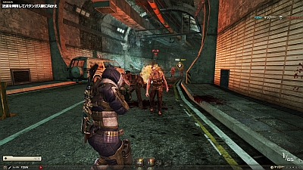
7 TPS視点によるカメラ操作
[TPS視点のカメラ操作を行うために]
ゲーム制作時に使用頻度が高いのは、TPSのカメラ操作となる。
プレイヤーの後ろに カメラがついてくるような 動作のもの。
最近のゲームでは、プレイヤーが快適に遊べるように様々な 工夫が取り込まれているが、その分制作難易度も高い。 まずは、プレイヤーの後ろを追従するだけの、 簡単仕様のカメラを作成していく。

Slide 3
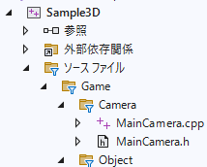


[カメラのクラス化]
前回同様、カメラ用のcppとヘッダーをまずは用意する。
①カメラ用のフォルダを作成し、 ゲーム中の操作カメラをまとめる MainCamera.cpp/.hを入れる。
「ゲーム中のカメラ用」って、 これ他にもカメラが 存在するの?
ゲーム中にも「特殊なイベント」の時は カメラの動きが変わります。また、デバッグモード などもカメラの動作が大きく変わりますね。

Slide 4
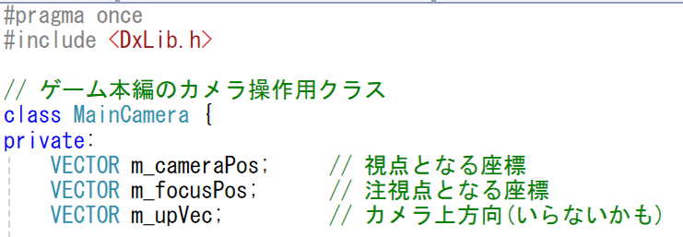
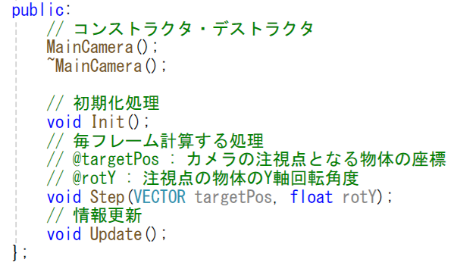

②ヘッダーにクラスを作成し、必要なメンバ変数を追加する。
上方向を変更することは ほとんどない・・・
③カメラ情報のセット、更新に必要なメソッドを用意する。
データ読込や描画は基本 不要なのでありません。 Step()の引数は プレイヤーの座標と プレイヤーの角度になります。

Slide 5
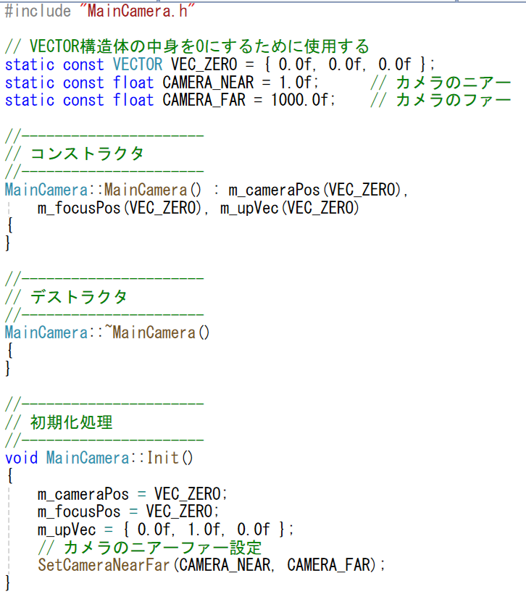
④初期化周りのメソッドを作成していく。
実はデストラクタは なくても大丈夫！
こちらは一度で十分なので ここで設定。

Slide 6
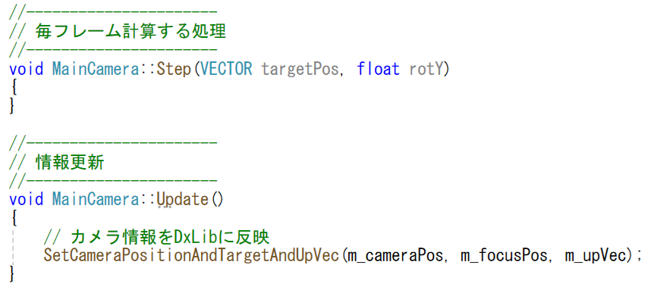
⑤カメラの情報を更新するために毎フレーム呼ぶメソッドと。 カメラ情報を更新するメソッドを作成する。
ここはひとまず空で 後で追加予定
StepとUpdateって同じようなものじゃないの？
今回は丁寧に、操作(Step)と更新(Update)に分けました。 操作で計算処理を行い、更新でDxLibのカメラに新しい データを渡すようにしています。

Slide 7
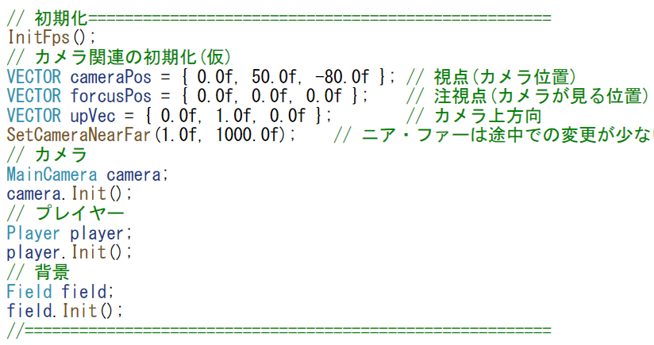
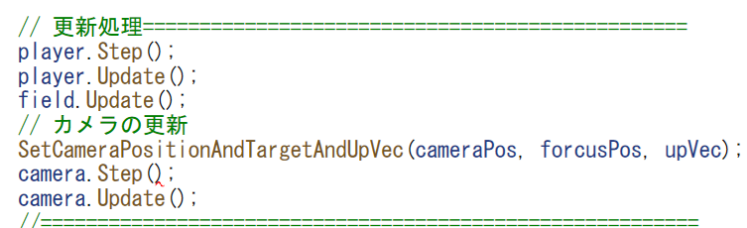
⑥Main.cppは下記の差し替えで全く同じ動きになるはず。
削除
追加！
追加！

Slide 8

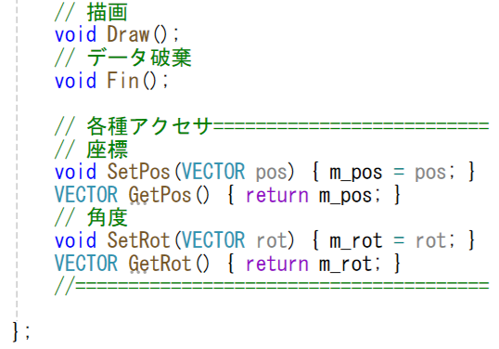
[プレイヤー情報を他のクラスへ渡す]
カメラのStep()には引数が必要なので コンパイルエラーになっちゃう・・・
プレイヤーの座標とY軸回転の角度が必要だが、 プレイヤーのメンバ変数は全てprivateである。 そのため、アクセサを用意する必要がある。
Player.h
座標や回転角度は 外部で使うことが多いので、 Get,Set両方作っておいた方が 後々楽になる。

Slide 9



でも、回転角度の方は Yの値だけ欲しいんだ。
安心して！ 下記のような書き方で 問題解決だよ。
GetRot()メソッドでVECTOR型の変数を取得したのであれば、 その中のYだけ取得したいなら「.y」と続けて書けばよい。
これでコンパイルが通るようになる。
とはいえ、現在はカメラの視点・注視点が オール0なので、画面は真っ暗だよ！

Slide 10
[カメラをプレイヤー後方へ移動させる]
実は、プレイヤーの移動が正しくできれば、 カメラを常にプレイヤーの後方に置く事は簡単にできる。
移動ベクトルの 反対方向にカメラ設置
計算方法は同じ！ ベクトルの向きが反対に なるだけ！！
先ほど求めた 移動方向ベクトル

Slide 11
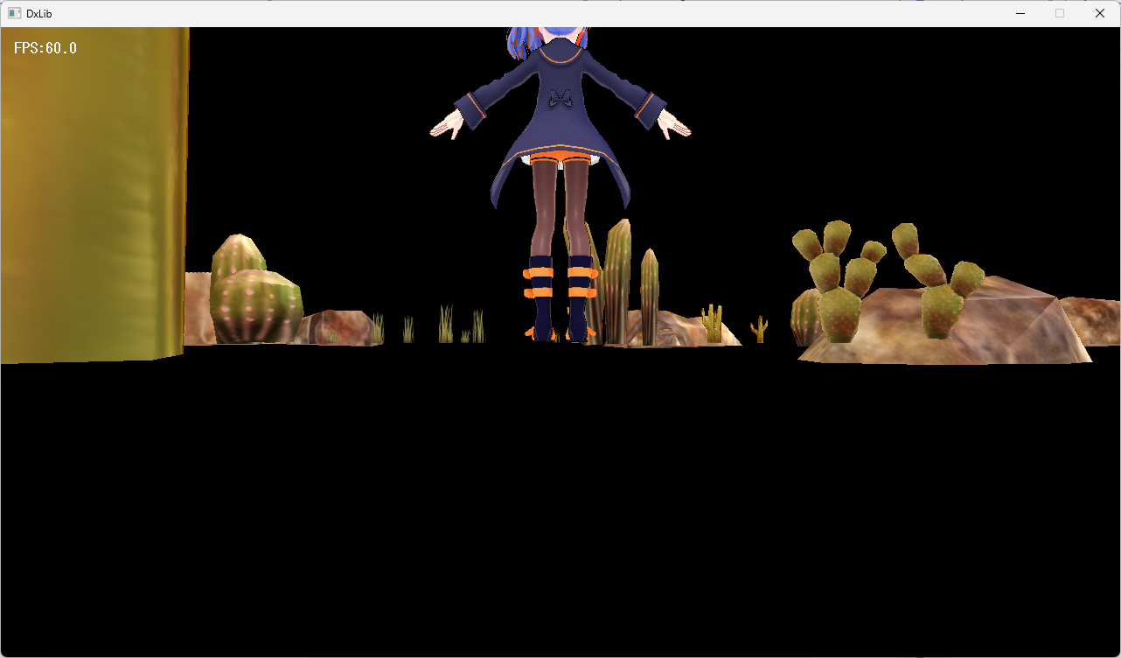
作ってみよう!!
カメラを次のような配置で設定しなさい。
○カメラの視点 ＝プレイヤーから「30」後方 ○カメラの注視点 ＝プレイヤーの座標 プレイヤーが移動・回転を行っても 常に同じようになるようにすること。
最初はこのようになるはず!

Slide 12
作ってみよう!!
先ほどのプログラムでは、以下のようなカメラになってしまう。
注視点
地面
カメラが地面に埋まらないよう、視点・注視点を調整しなさい。
視点(高さ20)
注視点(高さ10)
地面

